Slide 1




“Las Emergencias y desastres, conceptos,
respuestas y responsabilidades”
EMERGENCIAS Y DESASTRES:
NUEVA VISIÓN, NUEVO PARADIGMA
Mtro. Christian Andrés Jardón Flores
Mtro. Roberto Guadalupe Cañas Pozos
Mtro. Víctor Hugo García López
PROTECCIÓN CIVIL
COAHUILA
09 Y 10 DE OCTUBRE DE 2025

Slide 2


EMERGENCIA
Situación anormal que puede causar un daño a la sociedad y propiciar un riesgo excesivo para la seguridad e integridad de la población en general, generada o asociada con la inminencia, alta probabilidad o presencia de un agente perturbador.

Slide 3
DESASTRE
Resultado de la ocurrencia de uno o más agentes perturbadores extremos, concatenados o no, de origen natural o antrópico, que cuando acontecen en un tiempo y en una zona determinada, causan daños y pérdidas que interrumpen el funcionamiento rutinario de la zona afectada y exceden la capacidad de respuesta de la comunidad respectiva.

Slide 4
GIR
Acciones encaminadas a la identificación, análisis, evaluación, control y reducción de los riesgos, considerándolos como un proceso permanente de construcción. Así como, en la implementación de políticas públicas, estrategias y procedimientos tendientes a combatir las causas estructurales de los desastres y que fortalezcan las capacidades de resiliencia.

Slide 5
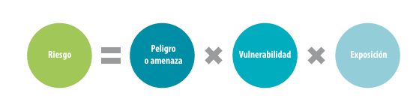
RIESGO
Daños o pérdidas probables sobre un Sistema Expuesto, resultado de la interacción entre su vulnerabilidad y la exposición ante la presencia de un Fenómeno Perturbador.
Foro Consultivo Científico y Tecnológico, A.C. (2019)

Slide 6
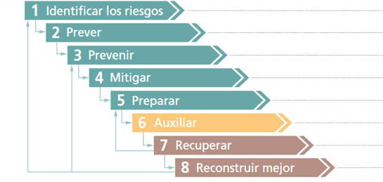
ETAPAS

Slide 7
Factores subyacentes del riesgo de desastres
Procesos o condiciones, que influyen en el nivel de riesgo de desastre al aumentar los niveles de exposición y vulnerabilidad o reducir la capacidad.
Oficina de las Naciones Unidas para la Reducción del Riesgo de Desastres (UNDRR). 2017. Terminología del Marco de Sendai para la Reducción del Riesgo de Desastres . «Impulsores subyacentes del riesgo de desastres». Consultado el 19 de septiembre de 2025. https://www.undrr.org/terminology/underlying-disaster-risk-drivers .

Slide 8
Los impulsores subyacentes del riesgo de desastres
La pobreza y la desigualdad
El cambio y la variabilidad climáticos
La urbanización rápida y no planificada
El cambio demográfico
Las políticas no informadas sobre el riesgo de desastres
La falta de regulaciones en la reducción del riesgo de desastres
Las cadenas de suministro complejas
La disponibilidad limitada de tecnología
Los usos insostenibles de los recursos naturales
El deterioro de los ecosistemas
Las pandemias y las epidemias
Oficina de las Naciones Unidas para la Reducción del Riesgo de Desastres (UNDRR). 2017. Terminología del Marco de Sendai para la Reducción del Riesgo de Desastres . «Impulsores subyacentes del riesgo de desastres». Consultado el 19 de septiembre de 2025. https://www.undrr.org/terminology/underlying-disaster-risk-drivers .

Slide 9
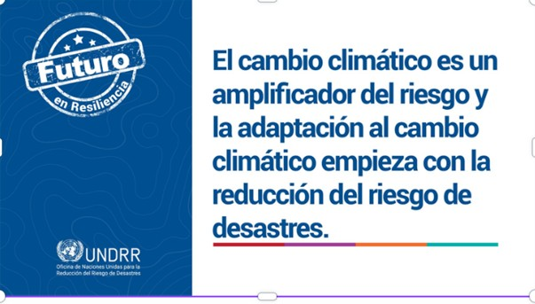
Amplificador del riesgo
Procesos que incrementan la vulnerabilidad y el peligro.

Slide 10
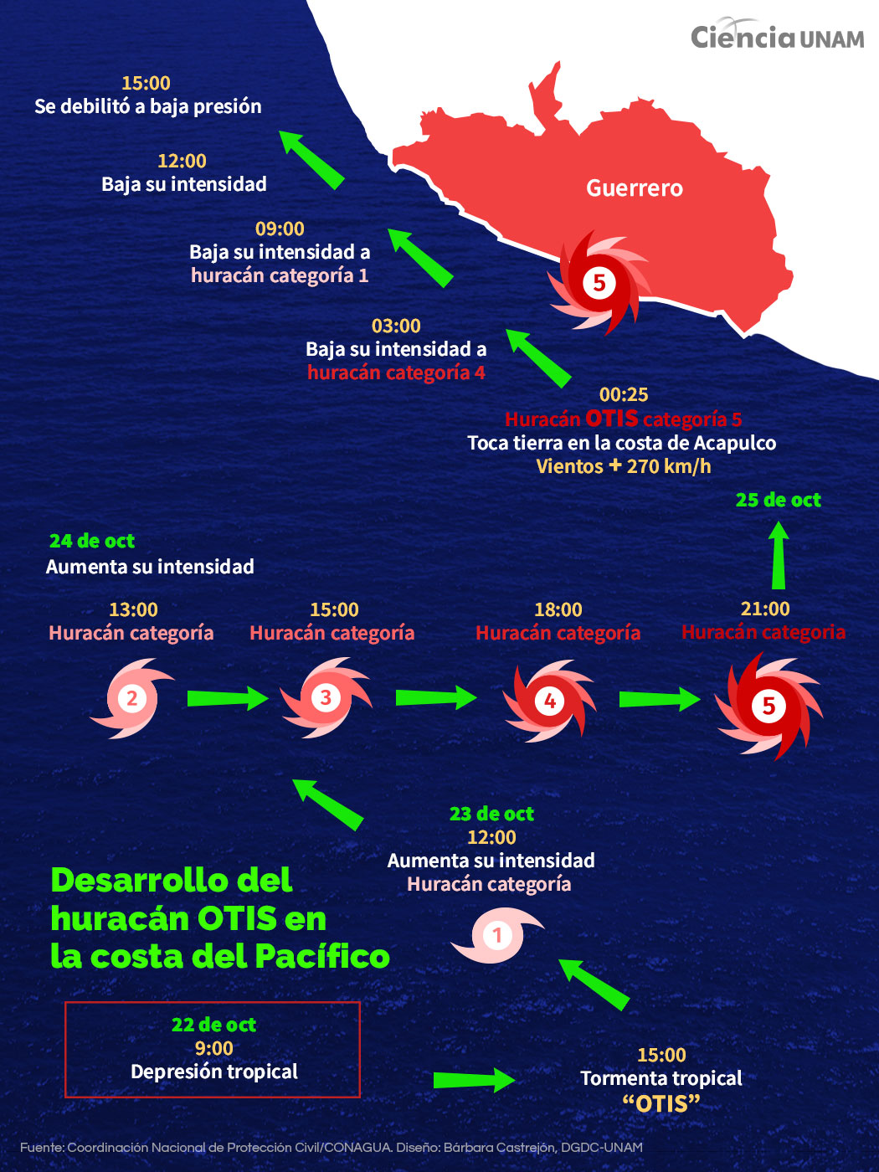
Ciclones:
Con un calentamiento global de 2.5°C, se prevé que las tormentas más devastadoras ocurran hasta el doble de veces que en la actualidad. (Bacmeister et al., 2018)

Slide 11
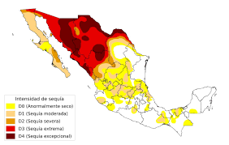
Sequía:
El número de personas que sufren sequías extremas en todo el mundo podría duplicarse en menos de 80 años (Pokhrel, 2021).

Slide 12
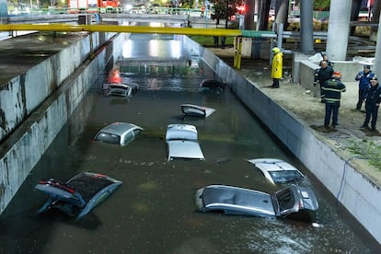
Inundaciones:
Por cada 1°C de calentamiento global, los eventos extremos de precipitación diaria pueden intensificarse en aproximadamente un 7%
(IPCC, 2021).

Slide 13
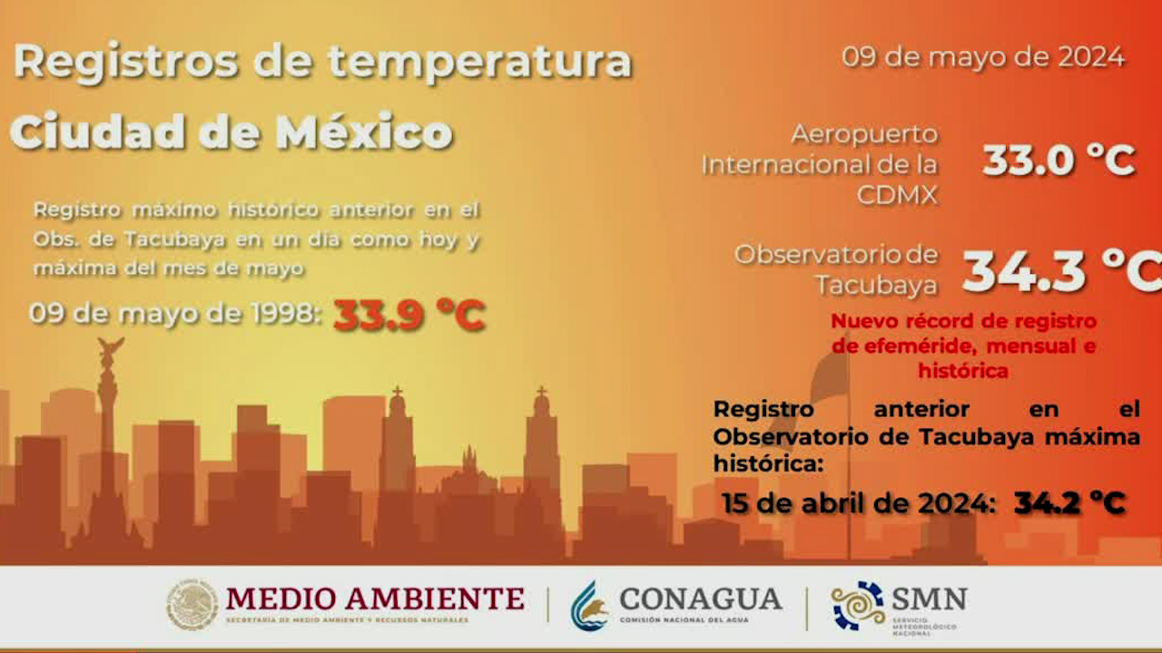
Ola de calor
El estrés por calor debido al calor y la humedad extremos podría afectar anualmente a 1.200 millones de personas de aquí a 2100.
(Li, Yuan y Kopp, 2020).

Slide 14

Enfermedades infecciosas:
Se estima que para 2050, los mosquitos portadores de enfermedades transmitidas por vectores como la malaria podrían llegar a 500 millones de personas más (Ryan et al., 2019).

Slide 15
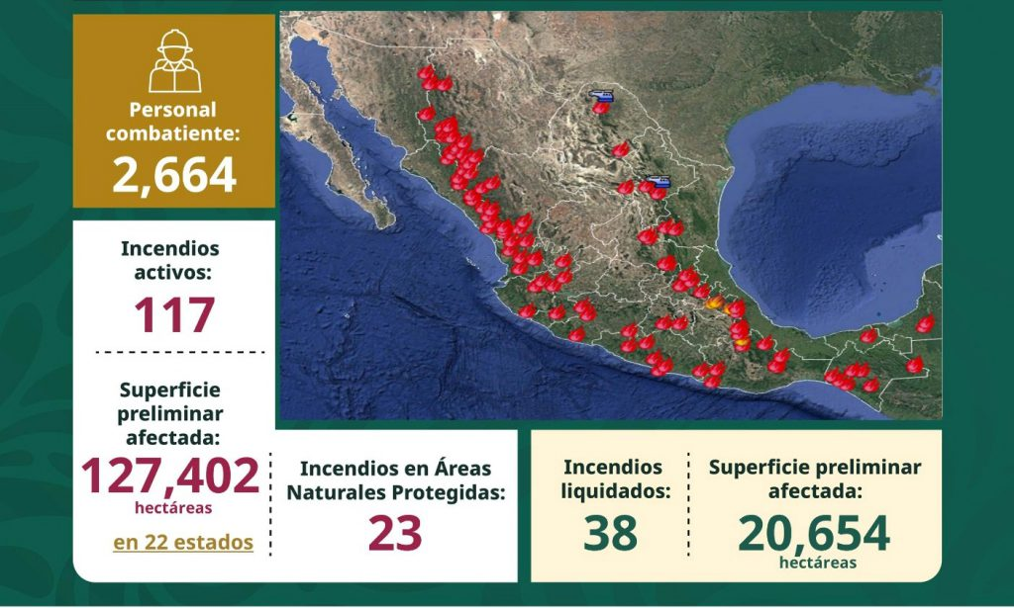
Incendios forestales:
Para 2030, la temporada de incendios podría prolongarse tres meses en áreas ya expuestas a incendios forestales (Ross, Gannon y Steinberg, 2020).

Slide 16
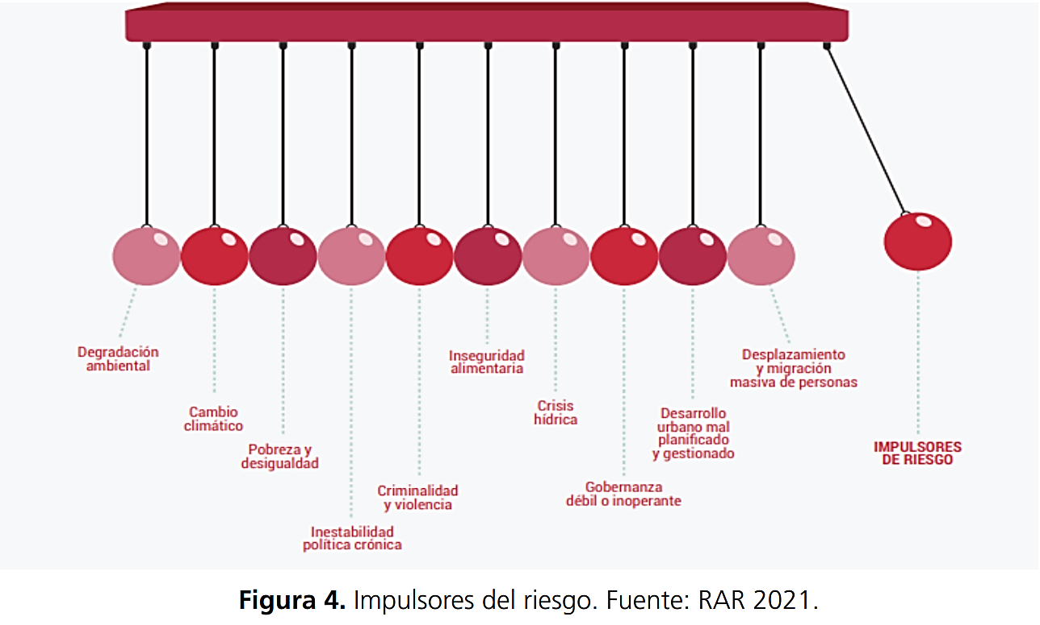

Slide 17
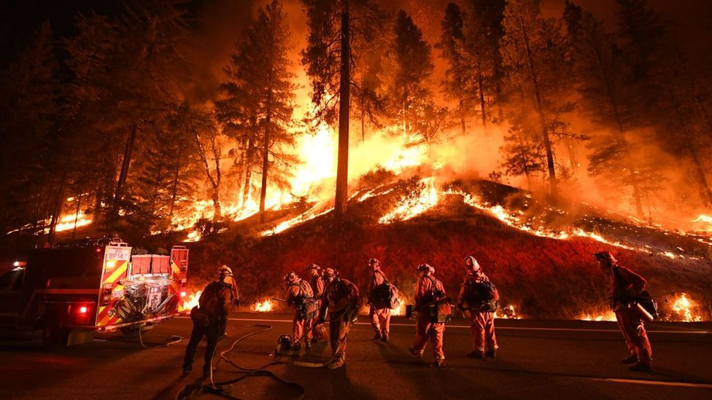
SINAPROC
La emergencia se desarrolla en 5 etapas:
Identificación,
Evaluación,
Declaración,
Atención,
Terminación.
El costo de la atención de emergencias es un tema complejo y multifacético, ya que abarca diferentes niveles de atención, tipos de emergencia, y la participación de diversos. No existe una única cifra que englobe todos los costos.

Slide 18
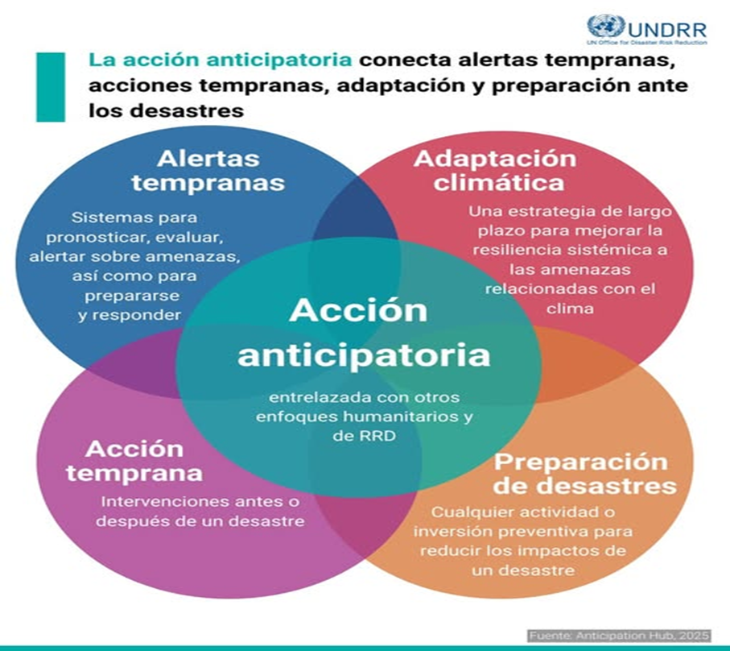

Slide 19
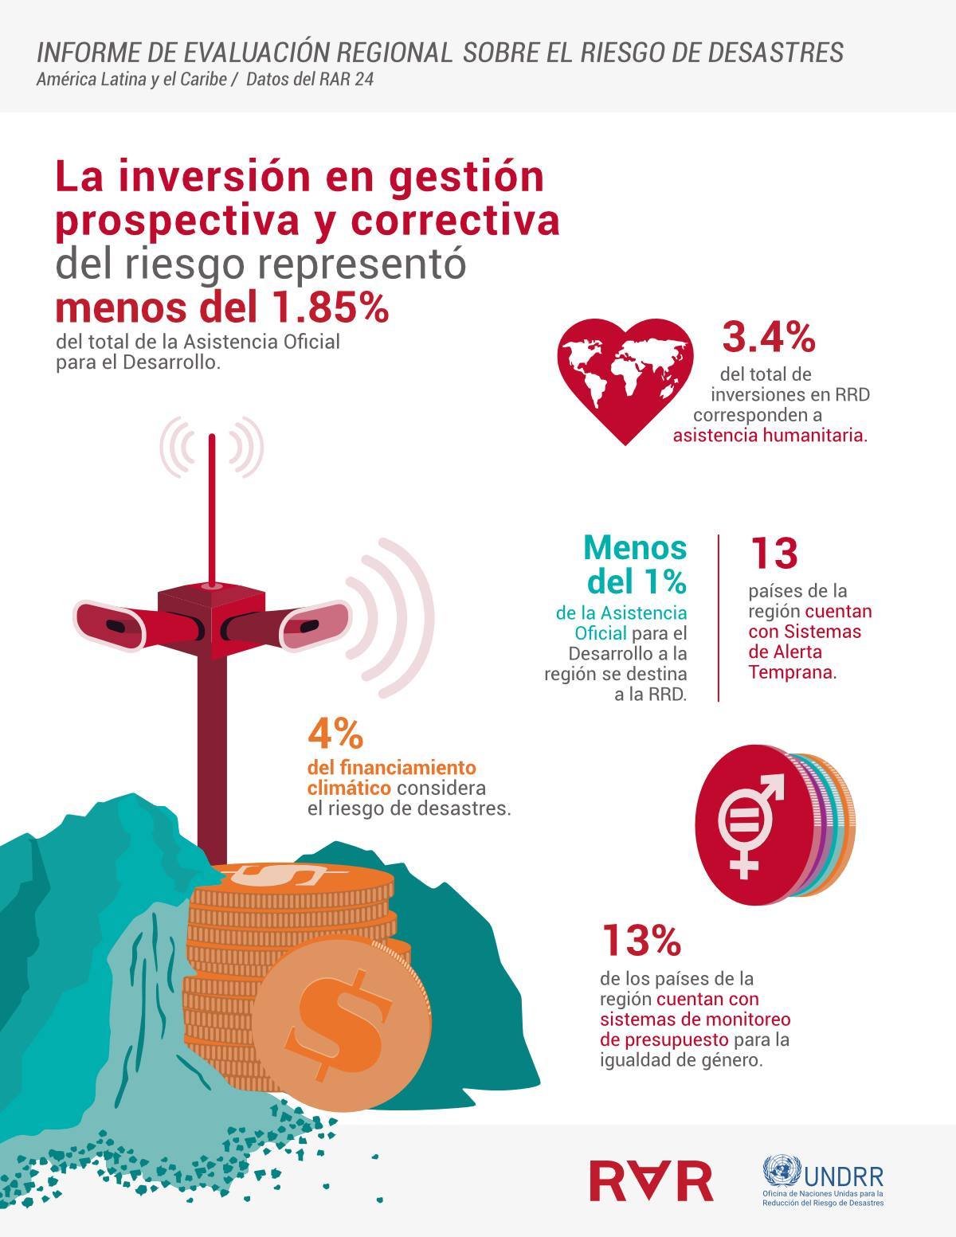

Slide 20
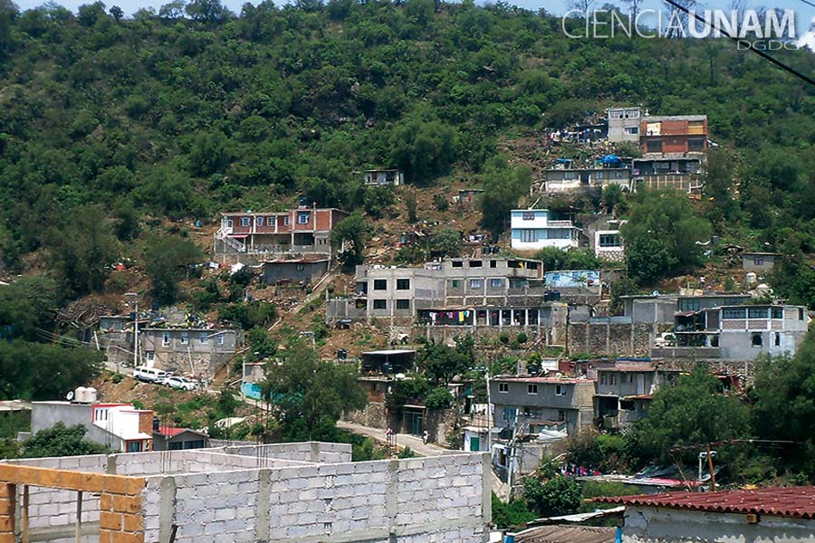
¿NUEVA VISIÓN?
A partir de que la presencia de las ciencias sociales en nuestro ámbito de operación, nuestra visión cambio.
La construcción social del riesgo se presenta como una realidad definitiva

Slide 21



Slide 22
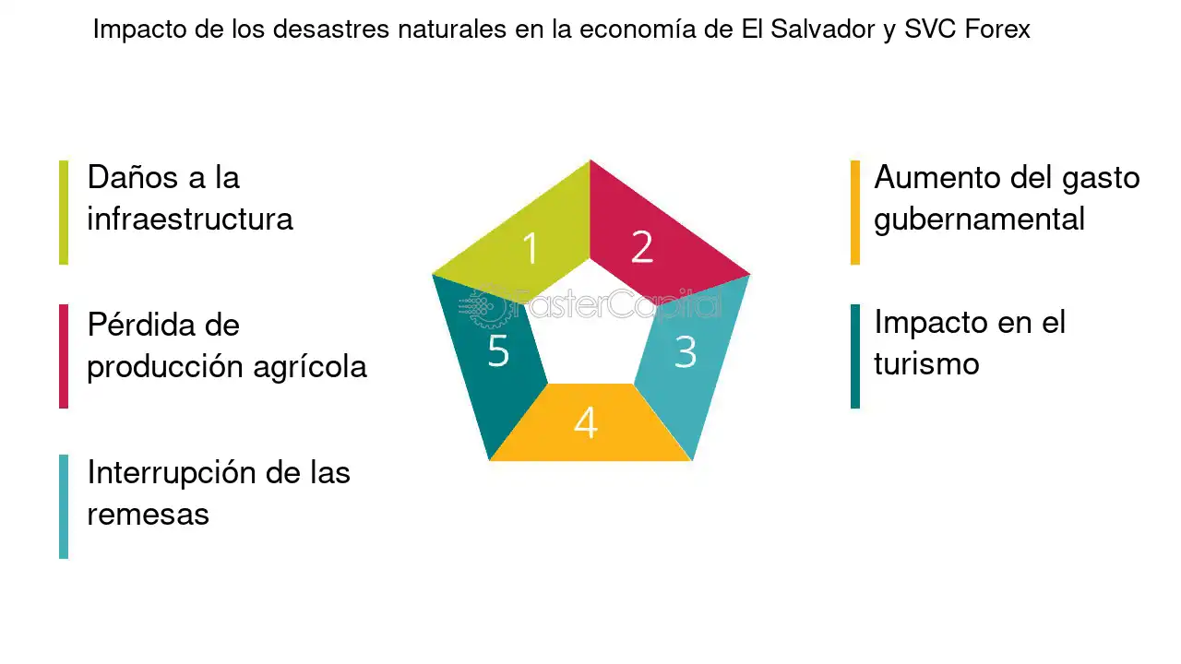

Slide 23
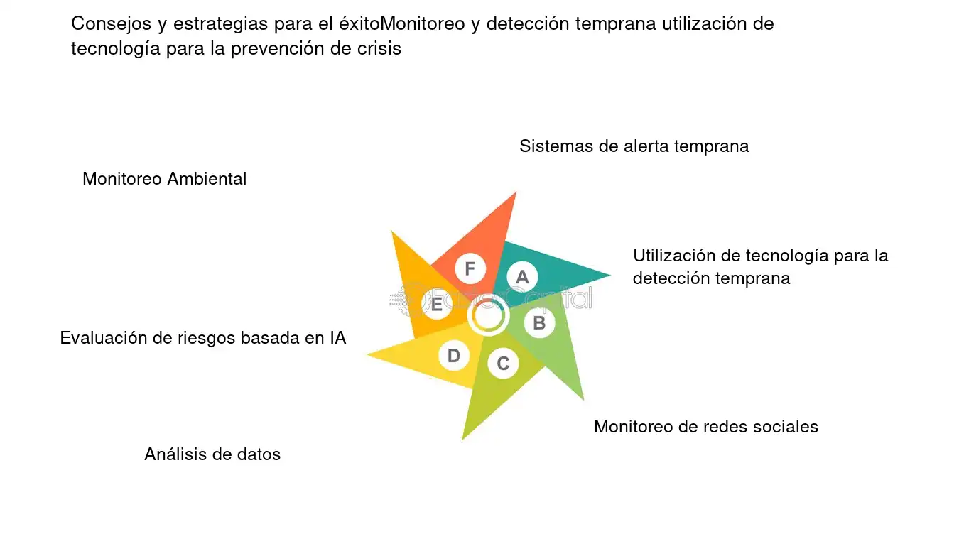

Slide 24
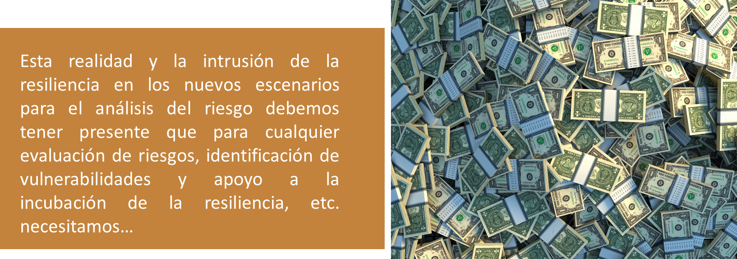
RECURSOS

Slide 25
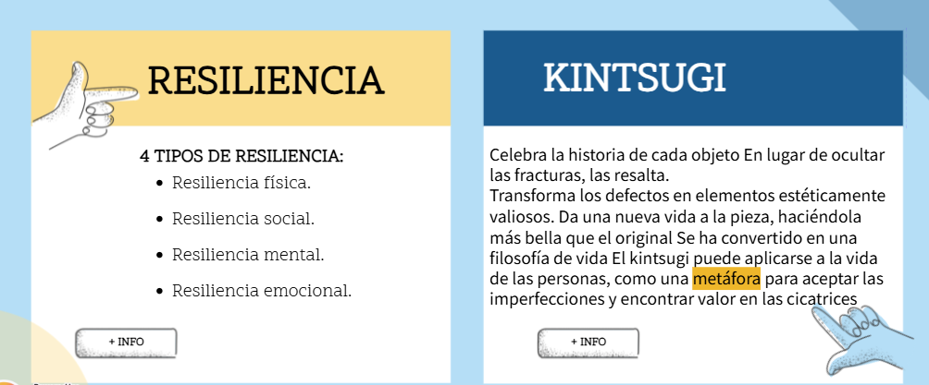

Slide 26
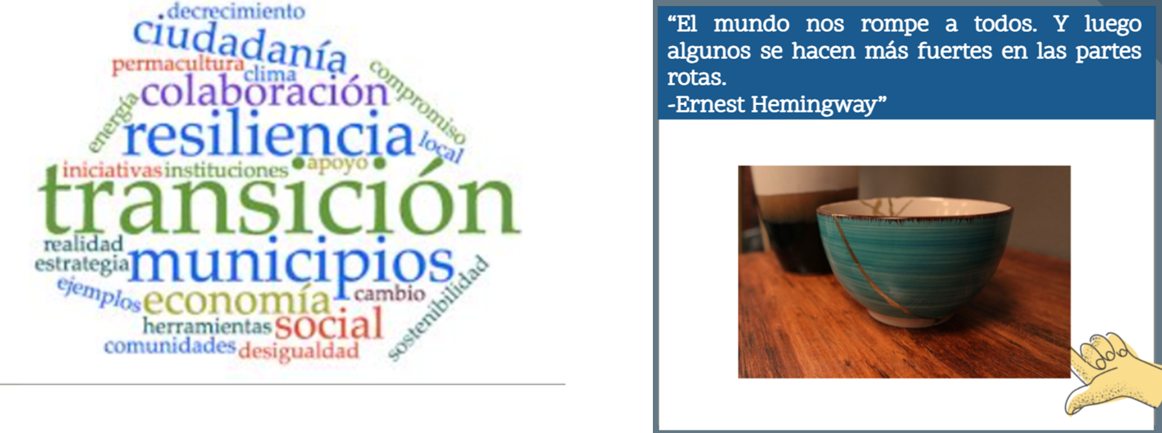

Slide 27
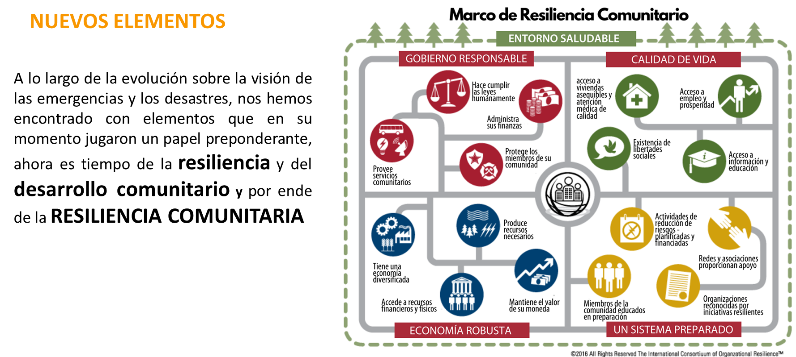

Slide 28


Slide 29
MUCHAS GRACIAS

